Slide 1
《信息论与编码》复习课

Slide 2
基本信息
考试时间：2019-05-15 14:00-16:00 ，
地点：等待教务科通知
成绩构成：平时（20%）+期末考试（80%）
题型：
选择题(10个,每个2分)
证明题(1个,每个6分）
计算题(5-7个,每个分值不等)
答疑：

Slide 3
第二章
会计算自信息量、联合自信息量、条件自信息量
会计算信源熵、条件熵和联合熵
理解信源熵的基本性质，如非负性、对称性、最大离散熵定理、扩展性、确定性、可加性、极值性、上凸性

Slide 4
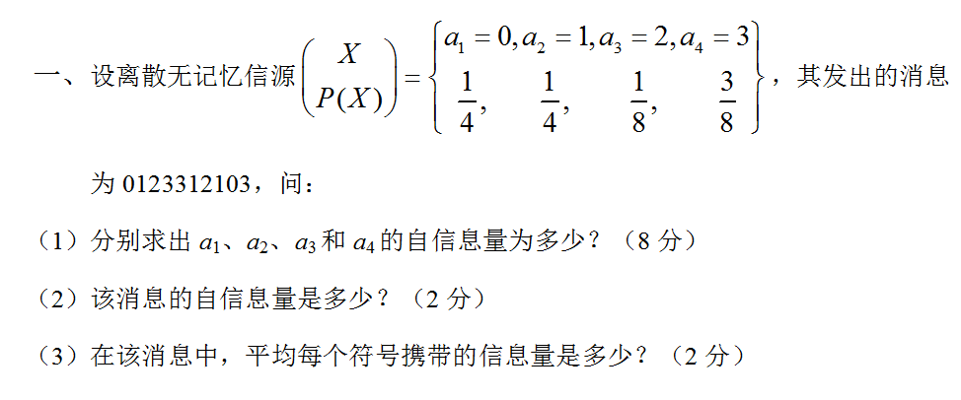

Slide 5
第三章
掌握香农编码、费诺编码、赫夫曼编码，会进行这三种编码，计算平均码长及编码效率
理解离散无失真信源编码定理

Slide 6
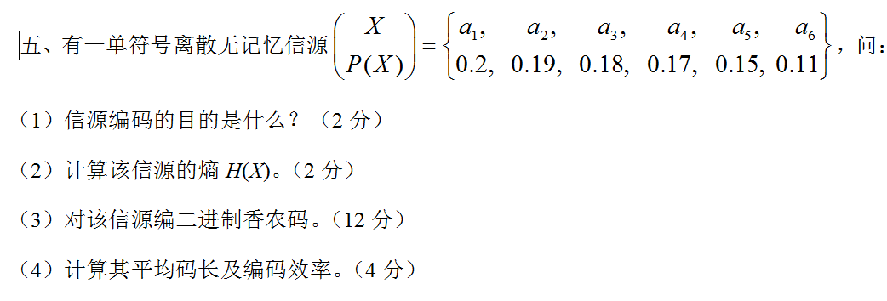

Slide 7
第四章
会计算互信息量和平均互信息量
理解互信息量和平均互信息量的性质
理解各种熵之间的关系
掌握信道容量的定义
会计算特殊信道的信道容量，如离散无噪信道、强对称离散信道、对称离散信道、准对称离散信道
理解离散信道容量的一般计算方法

Slide 8
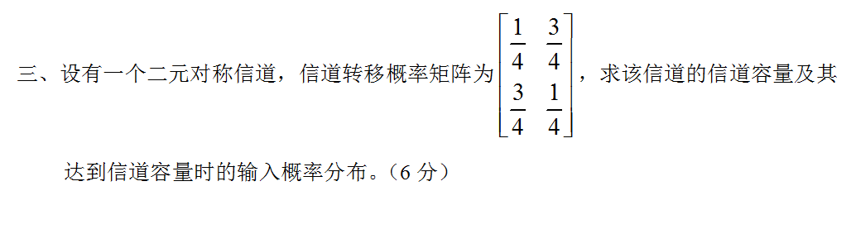

Slide 9
第五章
掌握码重、码距等重要概念
掌握线性分组码的编码和译码，理解生成矩阵和校验矩阵，会计算检错和纠错位数
掌握循环码的定义、循环码生成多项式，根据生成多项式会求校验多项式，掌握系统循环码的编码和译码

Slide 10
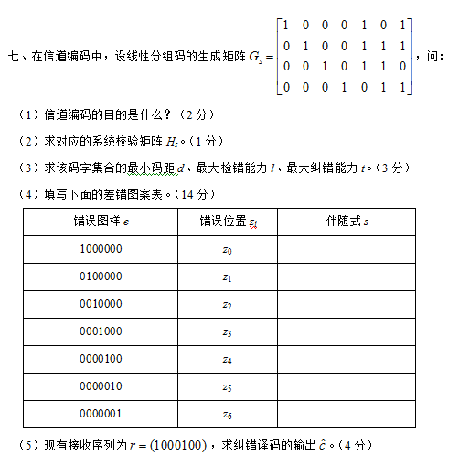

Slide 11
第七章
掌握失真函数与平均失真度
掌握信息率失真函数的定义
理解信息率失真函数的性质
会计算二元及等概率离散信源的信息率失真函数

Slide 12
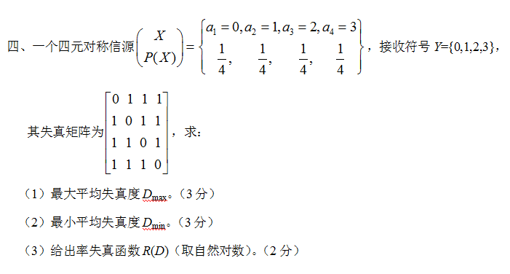

Slide 13
第八章
理解保真度准则下的信源编码定理

Slide 14
第九章
理解完善保密性和唯一解距离概念
理解古典密码体制的信息论分析方法
了解边信息泄露的互信息分析方法

